Slide 1



三叶草技术小组 二进制方向入门培训
—PandaOS

Slide 2
课程资源

Slide 3

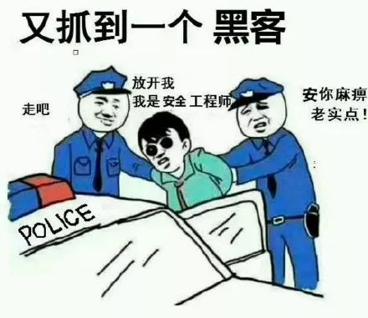
课程资源
1. github 课程主页 （视频错误、问题都可以发 issue）
https://github.com/P4nda0s/SycRevLearn
2. bilibili 播放列表
https://space.bilibili.com/7761039/channel/seriesdetail?sid=374645
3. 21 级招新群 （仅2021年有效）
群号:668990078

Slide 4
自我介绍

Slide 5
自我介绍
- Reverse
syclover底层划水人员
安全爱好者

Slide 6
二进制安全干什么

Slide 7
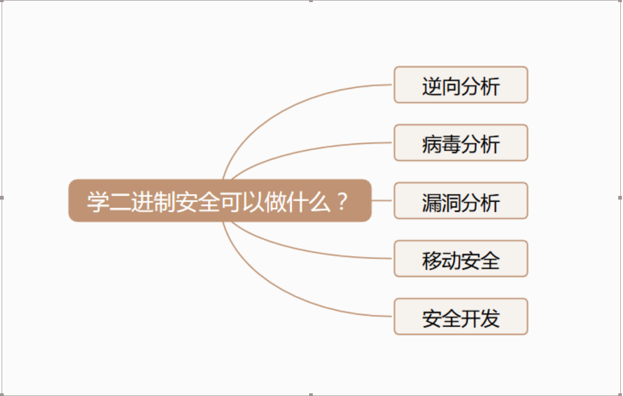
二进制安全干什么
二进制安全干什么
二进制安全干什么
逆向能力是二进制方向公共基础！

Slide 8
二进制安全干什么
- 逆向分析:
负责成品软件的技术原理. 比如分析竞品软件,吸取技术上的优点,进行技术难点公关
- 病毒分析:
负责分析病毒样本.研究恶意代码的技术手段等工作.主要是在安全公司,尤其是在杀毒软件公司需求较多.如360 、腾讯电脑管家等.
- 漏洞挖掘分析:
负责分析漏洞样本,或者漏洞的挖掘.目前二进制的主要方向.涉及范围广,从主流浏览器 虚拟机 内核到IOT 还有android 和 IOS移动平台.

Slide 9
二进制安全干什么
- 移动安全:
负责移动端安全.如移动端的漏洞挖掘,还有加壳混淆等
- 安全开发:
包含较广.比如硬件平台,内核安全等.一般也是安全公司.如防火墙 主动防御系统 反外挂等

Slide 10
CTF 比赛的一些建议
就逆向而言，多参与 CTF 比赛能极大提高你的逆向水平！
打 CTF 可以给你带你学习反馈，用来检测你学习的成果！
加入三叶草后，只要你人在学校，不管学习什么方向，比赛不能丢！
大二大三建议找一个自己喜欢的细方向，深入学习，例如 Windows内核、Android 安全、...... 但是比赛不能丢
打比赛不要在意名次，不要 PY ，不要在意有没有给你报名
比赛时没做出来的题，赛后积极复现，你可能花一周甚至更久才能复现一道题目，这很正常，不要自闭
多写博客，多总结，多交流，不要想着闷声发大财偷偷学

Slide 11
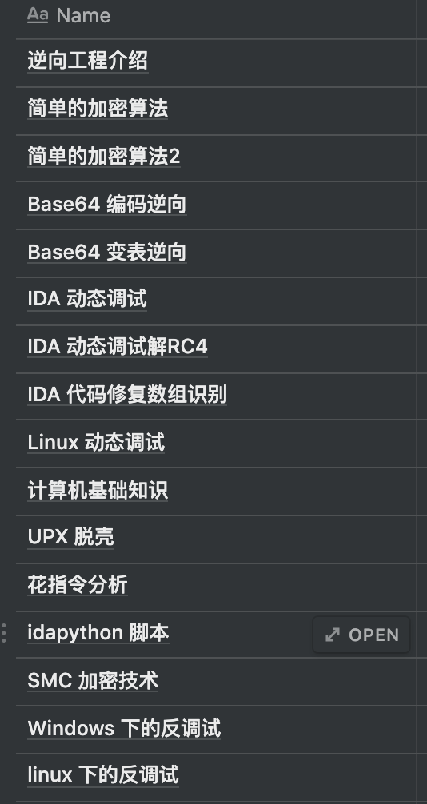
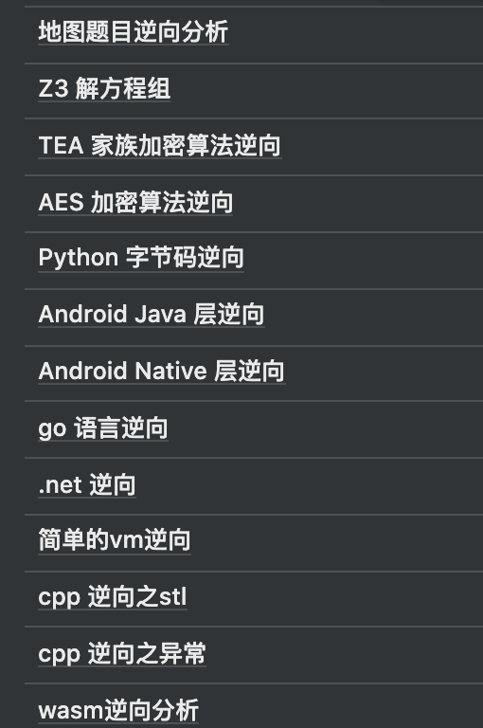
入门培训内容安排
每天更新
-

Slide 12
正片开始

Slide 13
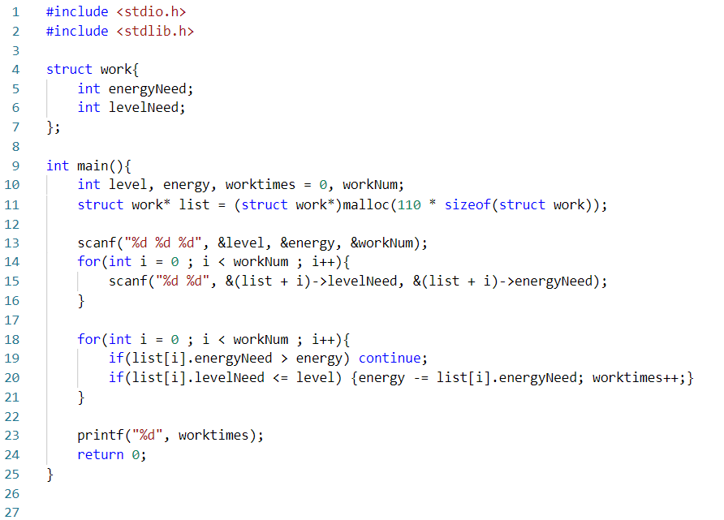
需要的C语言基础
能看懂这个字面意思就可以开始了！

Slide 14
逆向与开发的对比
以C语言举例，C语言代码属于高级语言代码，不能直接被处理器执行，这时候需要由编译器将C语言代码翻译成处理器可以直接理解的机器代码。
编译流程如下:
C语言代码 -> ... -> 汇编语言代码 -> ... -> 机器代码
机器代码会按照一定的排列方式存储在可执行文件中，最常见的可执行文件有 Windows 的 exe 文件以及 Linux 的 ELF 文件。
逆向工程操作对象就是这一类可执行文件，逆向即通过机器代码反推程序的原理。机器码毫无可读性，可执行文件编排也十分复杂，所以需要一款强大的辅助软件辅助逆向分析过程，使分析者可以专注于代码本身的逻辑层面。
IDA 生成高级语言代码的流程：
机器代码 -> ... -> 汇编代码 -> ... -> 高级语言代码

Slide 15
演示一下什么是逆向

Slide 16
我对逆向的理解
1、逆向技术，例如静态分析、动态调试、修改代码等等。如果毕业后想找到一份不错的逆向相关的工作，扎实的逆向技术功底是你的资本。
2、逆向思维，已知算法正向过程求其逆运算的思维。逆运算在数学里非常常见，比如三角函数的逆运算是反三角函数、加法的逆运算是减法、乘法的逆是除法，许多逆向题往往给出正向计算算法以及算法运算结果，求其算法的输入。

Slide 17
IDA
几十万的软件，但是没关系，我们可以在网上找到“学习版” 不需要花一分钱
目前最新学习版: IDA 7.6 (可以在吾爱破解论坛、看雪论坛找到)
Python 环境要求: Python 3.8 64位

Slide 18
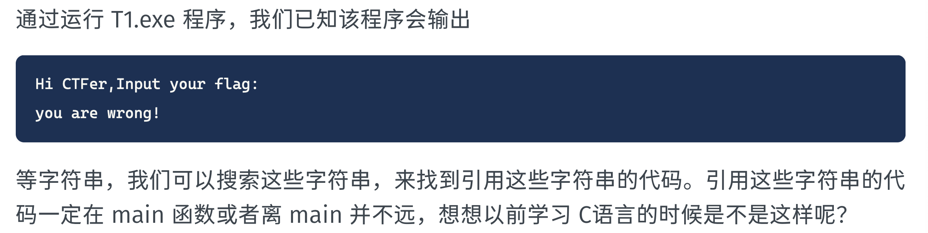
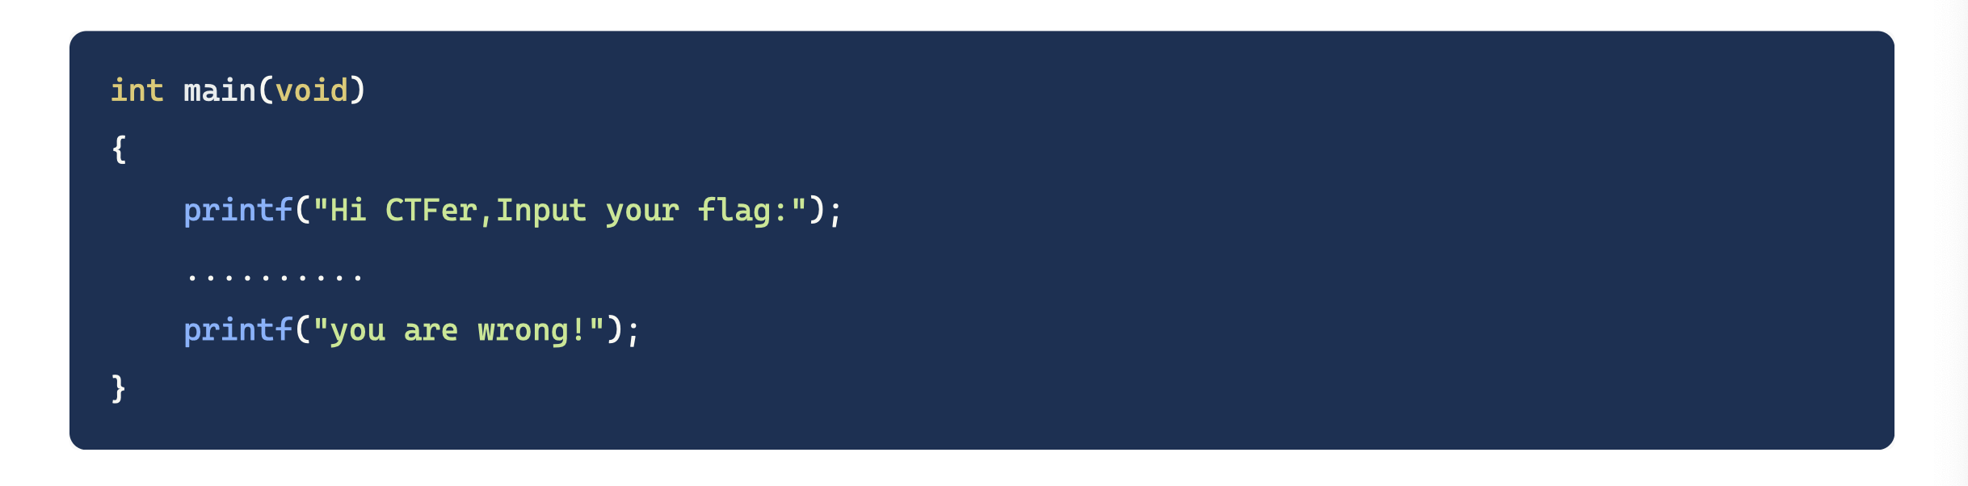
IDA 定位 Main 函数
代码定位，如何找到 main 函数？

Slide 19
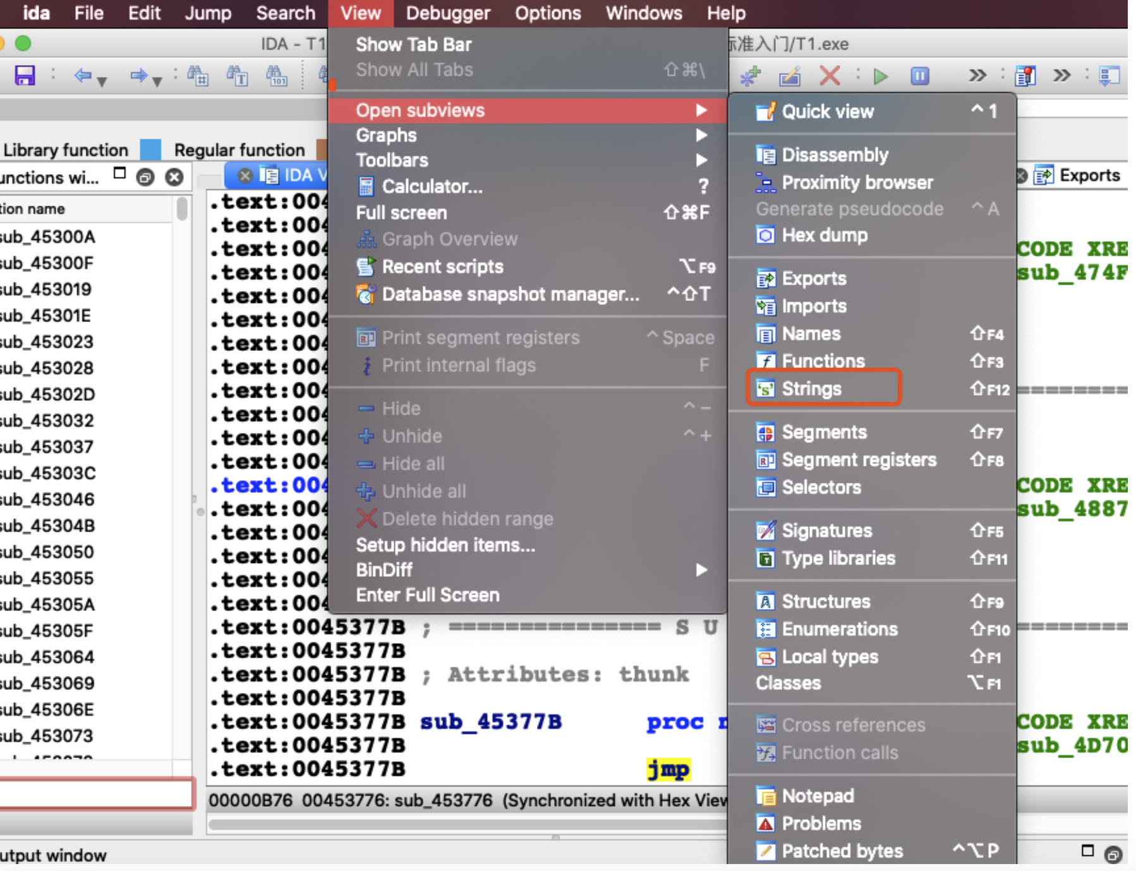
IDA 定位 Main 函数
如何找到什么代码引用了这些字符串呢？
IDA 中有一个窗口叫做 【字符串表】 该表收集了程序中所有字符串。
打开【字符串表】的方法：菜单View -> Open SubViews -> Strings

Slide 20
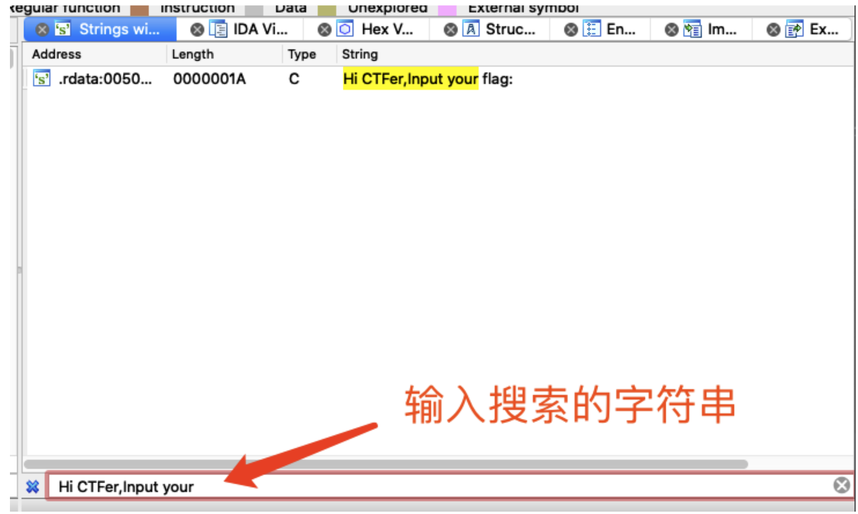
IDA 定位 Main 函数
【字符串表窗口】有很多字符串，那么我们如何快速找到想要的字符串呢？
按下 【Ctrl + F】可以字符串表窗口的底部显示搜索窗口，在搜索窗口输入 'Hi CTFer' 就可以快速找到该字符串。

Slide 21
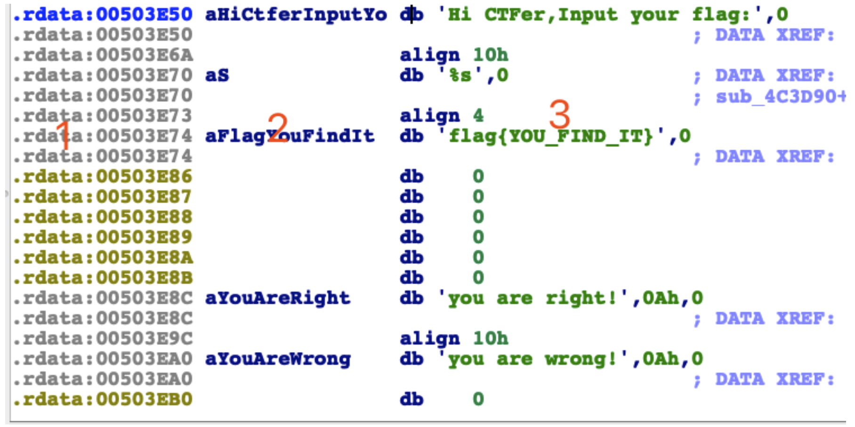
IDA 定位 Main 函数
双击找到的第一项字符串将进入保存该字符串的数据区域，如下图
如图中【1】是内存地址，【2】是 IDA 为该地址对应数据取的一个标识符（或者理解成变量名）,【3】则是该内存对应的数据。

Slide 22
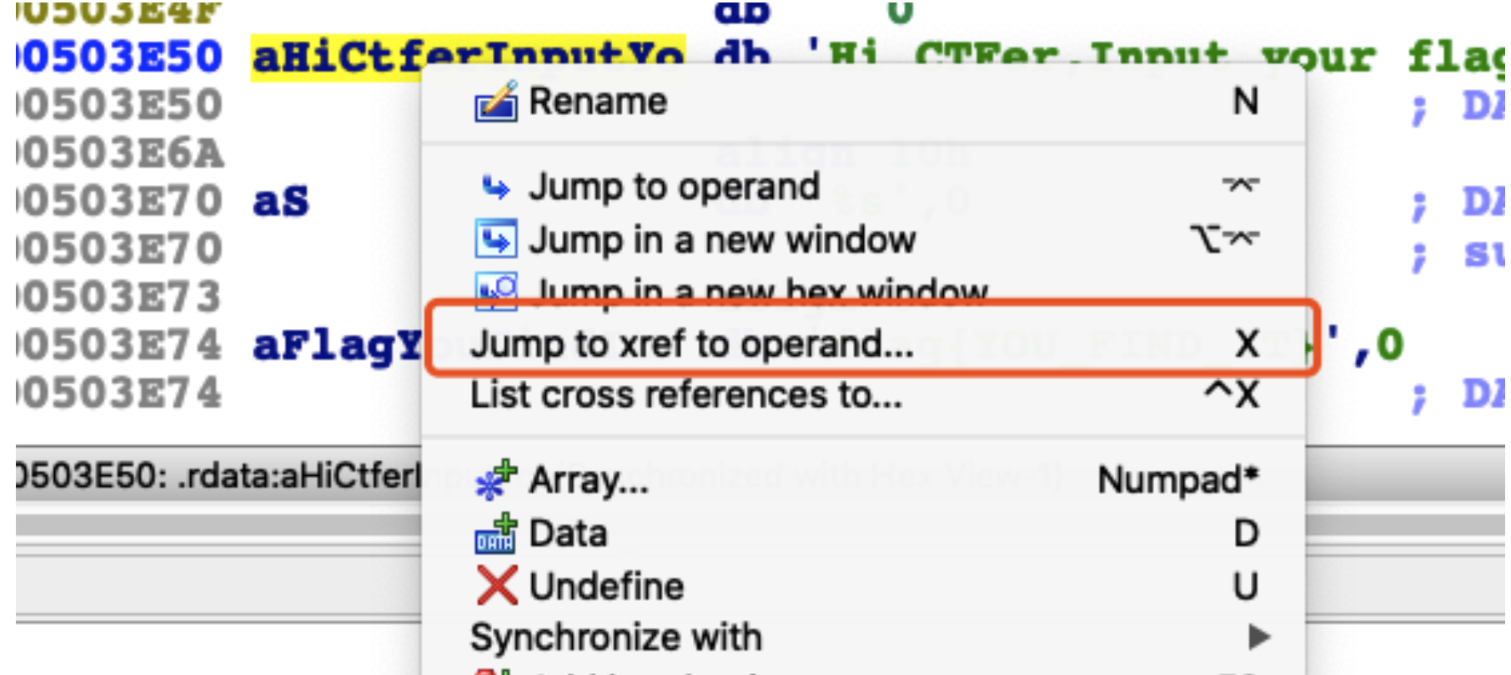
IDA 定位 Main 函数
跳转到引用该字符串的代码
方法： 按下鼠标【右键】选择 【 Jump to xref 】或 选中 aHiCtferInputYo 后直接按下快捷键【X】

Slide 23
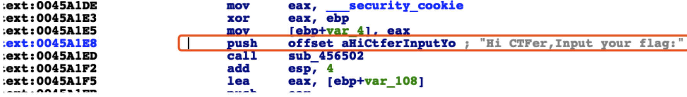
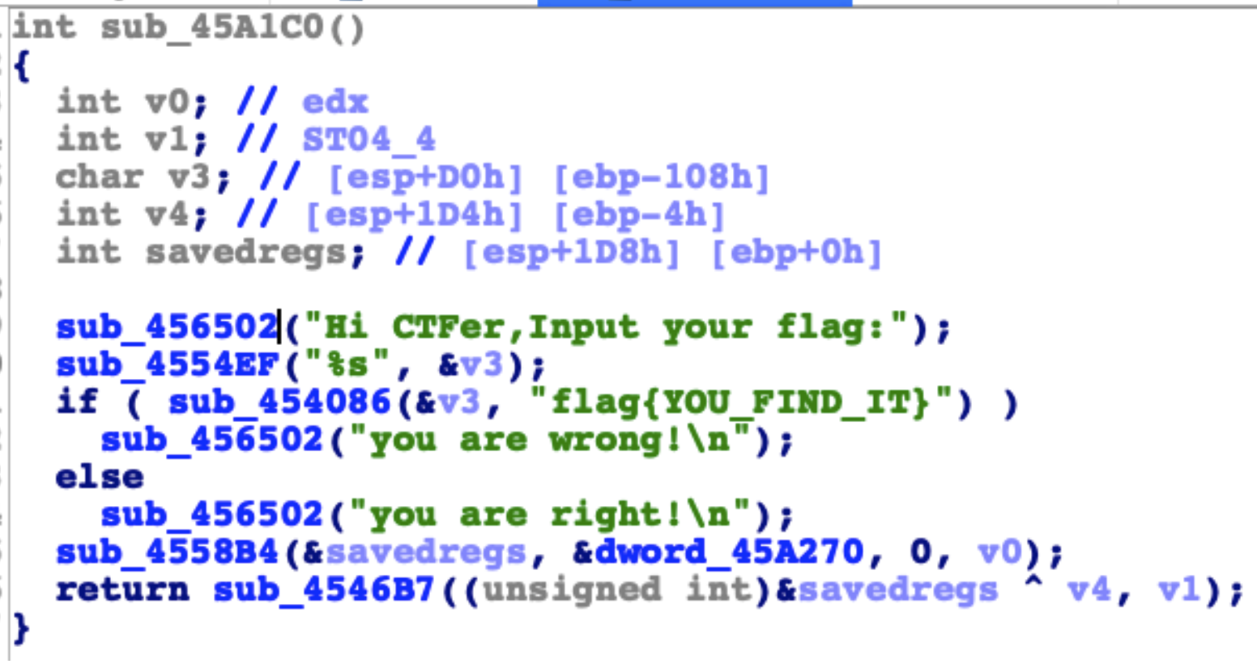
IDA 定位 Main 函数
转换汇编代码为伪代码
转换伪代码方法: 在这段代码任意位置按下 Tab 键 或 F5 键。

Slide 24
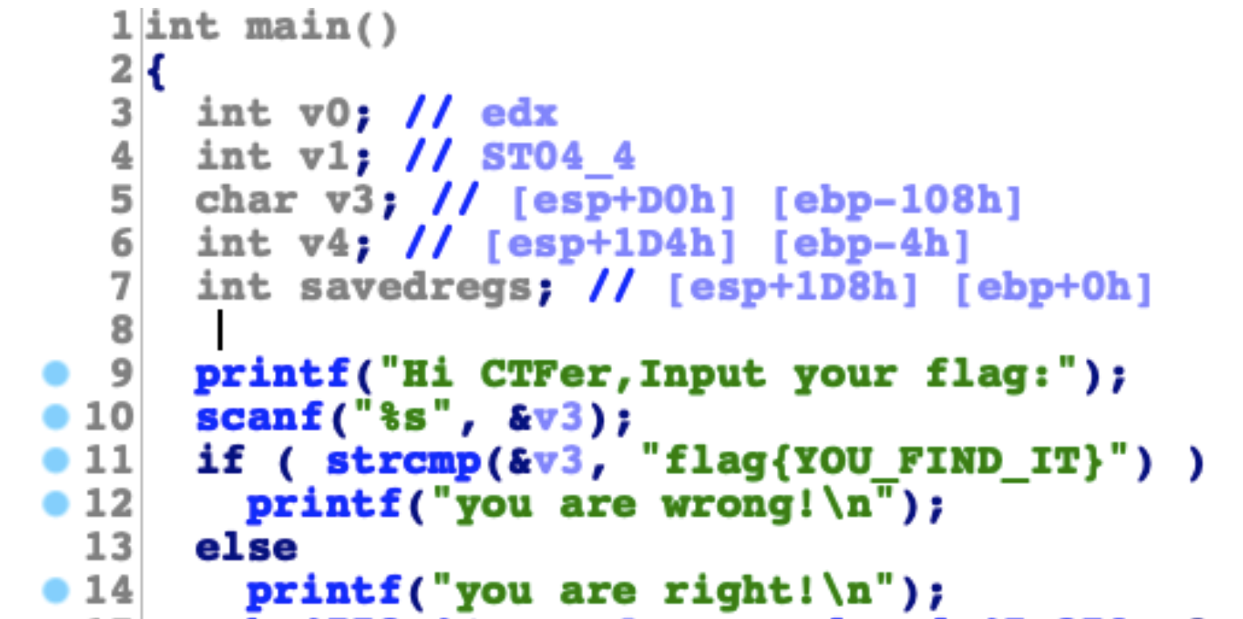
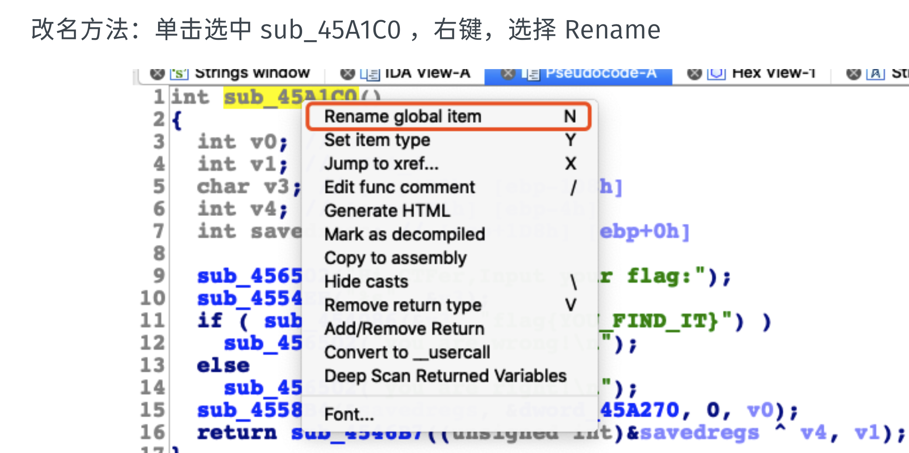
IDA 对符号重新命名
对已知函数重新命名并简单分析程序的逻辑
改名后有助于理解程序！！ 是一个好习惯

Slide 25
T1.exe 总结
这道题演示了如何使用 IDA 载入并分析一个可执行的二进制文件，并通过字符串定位的方式在茫茫的代码海洋中找到 main 函数，我们又使用 IDA 的伪代码功能生成 main 函数的伪代码，并修复没有名字的函数，使得程序可读性得到极大提升。
思路： 运行程序 -> 收集字符串 -> 寻找字符串引用代码 -> 生成伪代码 -> 修复匿名函数 -> 分析程序逻辑 -> 得到 Flag

Slide 26
实验文件下载
https://github.com/P4nda0s/SycRevLearn
可以去学一下 git 的用法（

Slide 27
thanks

